Slide 1

GREEN TEAM HACKER CLUB {
gthc.c
low_level.rs
[Programação Low Level]
< Conteúdo: Apresentação e C >
}
UFABC GitHub Low Level

Slide 2
Tabela de ‘Conteúdo’ {
01
02
gthc.c
low_level.rs
Programação Low Level
< O que é low level ?>
C
< C e Ponteiros >
}
UFABC

Slide 3
01 {
[Programação Low Level]
gthc.c
low_level.rs
< Definição >
}
UFABC

Slide 4
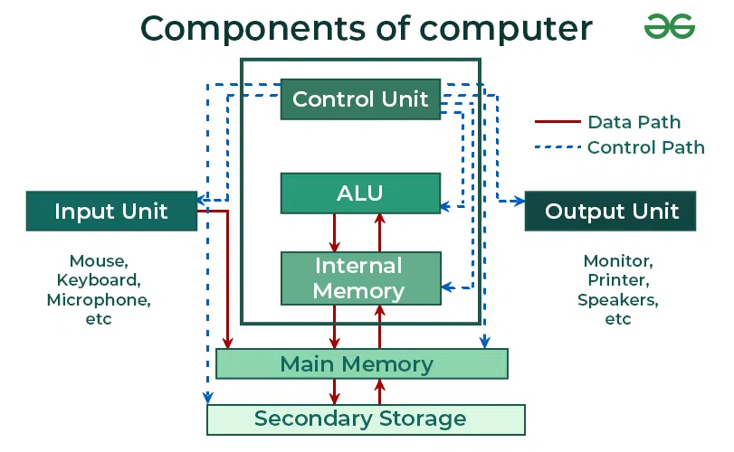
Execução de código < /1 > {
gthc.c
low_level.rs
Quando escrevemos um código, sabemos o que realmente está sendo executado pela máquina?
Quando escrevemos um algoritmo ou pedimos para executar uma função na memória, quais são as instruções realizadas?
}
UFABC

Slide 5
Bits, Bytes e Memória < /1 > {
gthc.c
low_level.rs
Sabemos que o computador opera utilizando bits (0 e 1) que são agrupados em bytes. Esses bytes são armazenados em endereços de memória específicos para que posteriormente o computador interpretar os dados e realizar cálculos, chamar funções, executar arquivos. A CPU é responsável por recuperar os dados da memória e realizar todas as operações em binário para garantir o funcionamento desejado do computador.
Posteriormente podemos abordar mais detalhadamente a arquitetura de um computador
}
UFABC

Slide 6
Linguagens de Baixo Nível {
gthc.c
low_level.rs
Então, o que são as linguagens de baixo nível?
São as linguagens de programação que se aproximam do código de máquina e do hardware do computador, realizando chamadas de instruções para conseguir realizar todo o tipo de tarefas.
}
Exemplos {
Assembly ARM - 64 bits, Assembly AMD/Intel - 64 bits, Assembly 8086,
C,C++, C#,Rust
}
UFABC

Slide 7
Vantagens: Controle do código{
gthc.c
low_level.rs
Quando você chama um função em Python, você sabe o que realmente está acontecendo por baixo dos panos? Quais são os parâmetros, onde as variáveis vão parar na memória?
}
Vantagens: Velocidade e Eficiência{
Por conta da manipulação de memória, compilação e execução de binários, os códigos de baixo níveis são mais rápidos e podem rodar em uma variedade de dispositivos
}
UFABC

Slide 8
Desvantagens: Riscos{
gthc.c
low_level.rs
Uma das principais questões relacionadas ao uso de linguagens de baixo nível são os riscos relacionados ao utilizá-las de maneira incorreta ou insegura!
}
STACK OVERFLOW e BUFFER OVERFLOW!
UFABC

Slide 9
02 {
[C]
gthc.c
low_level.rs
< Linguagem C e Ponteiros >
}
UFABC

Slide 10
Origens < /1 > {
gthc.c
low_level.rs
C é uma linguagem de programação criada por Dennis Ritchie nos Laboratórios Bell em 1972.
É uma linguagem muito popular, apesar de ser antiga. O principal motivo de sua popularidade é porque é uma linguagem fundamental no campo da ciência da computação.
C é fortemente associado ao UNIX, pois foi desenvolvido para escrever o sistema operacional UNIX.
}
UFABC

Slide 11
Execução e GCC< /1.1 > {
gthc.c
low_level.rs
Ao programar um programa em C é possível utilizar VSCode (útil por conta das extensões), CLion, Vim, ou até um ambiente online.
Entretanto, para garantir que o programa seja executado, é necessário que o código seja compilado pelo GCC, onde o código será convertido em um executável!
}
UFABC

Slide 12
C< /2 > {
gthc.c
low_level.rs
C é uma linguagem processual imperativa, que suporta programação estruturada, escopo de variável lexical e recursão, com um sistema de tipo estático. Foi projetada para ser compilada para fornecer acesso de baixo nível à memória e construções de linguagem que mapeiam eficientemente as instruções de máquina, tudo com. suporte mínimo de tempo de execução Apesar de seus recursos de baixo nível, a linguagem foi projetada para encorajar a programação multiplataforma. Um programa C compatível com os padrões, escrito com a portabilidade em mente, pode ser compilado para uma ampla variedade de plataformas de computador e sistemas operacionais com poucas alterações. seu código-fonte.
}
UFABC

Slide 13
Sintaxe< /3 > {
gthc.c
low_level.rs
Variáveis:
char: Armazena um caractere*
int: Armazena um número inteiro
float: Armazena um número real com uma certa precisão
double: Armazena um número real com uma precisão maior que o float
void: Tipo vazio
structs*
}
UFABC

Slide 14
Ponteiros< /4 > {
gthc.c
low_level.rs
Ponteiros são extremamente úteis e uma ferramenta muito poderosa em C, com eles é possível implementar diversos tipos de dados (Strings, Arrays e Matrizes) e também estruturas de dados (Listas, Pilhas, Árvores). Por isso é fundamental entender como eles funcionam e quais são as restrições ao utilizá-los
}
UFABC

Slide 15
Ponteiros: Heap e Stack< /4 > {
gthc.c
low_level.rs
Quando declaramos uma variável como:
int x;
A variável é declarada na pilha de execução (STACK), mas o que fazer quando precisamos de grandes variáveis ou quando precisamos acessar a memória em diferentes escopos?
Nesse caso, usa-se um ponteiro para a HEAP:
int* x;
}
UFABC

Slide 16
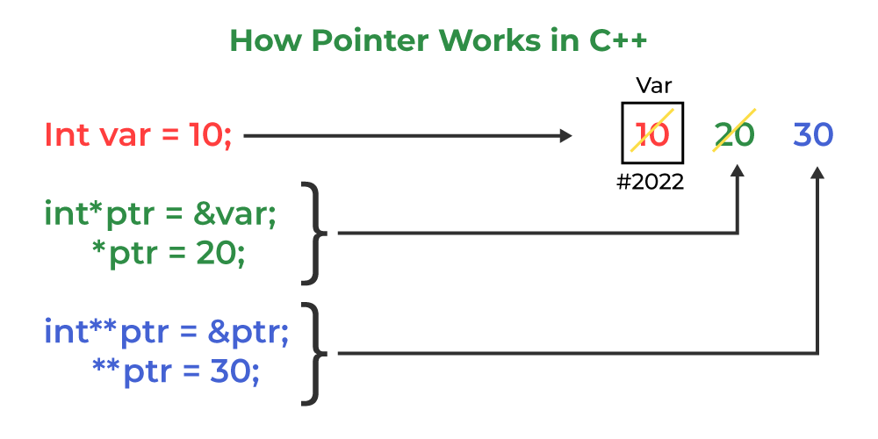
Ponteiros: Heap e Stack< /4 > {
gthc.c
low_level.rs
}
UFABC

Slide 17
Structs < /1 > {
gthc.c
low_level.rs
É uma estrutura é um tipo de dado definido pelo usuário que contém vários campos de dados. Cada campo tem um nome e um tipo de dado especificado na definição da estrutura.
}
Exemplo < /2 > {
struct ponto
{
int x;
int y;
};
}
UFABC

Slide 18
Próximo Encontro {
gthc.c
low_level.rs
< Presencial: Memória >
}
UFABC

Slide 19
Referências {
gthc.c
low_level.rs
<Low Level Programming Book - https://evalandaply.neocities.org/books/lowlevelprogramming.pdf >
}
UFABC

Slide 20
Obrigado; {
gthc.c
low_level.rs
‘Dúvidas?’
luccas.h.cortes@hotmail.com
https://github.com/Cortesz/ https://github.com/greenteamhc/greenteamhc.low_level
< https://github.com/greenteamhc >
}
UFABC

